Slide 1
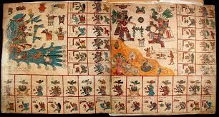
10- TÜRKLERDE BİLİM

Slide 2
İSLAM ÖNCESİ DÖNEM
Orta Asya Türk tarihi M.Ö. 8000’lere hattâ daha da eskilere götürülmektedir. Elimizde taş devrine ait döneme ait kültür bulguları sınırlı olmakla birlikte, yapılmış olan kazılarda elde edilen kalıntılardan bazı bilgiler öğrenilebilmektedir. Buna göre elle yapılmış çeşitli araç ve gereç, boyalı çanak çömlek, çakmak taşı ve taştan uçları topuz şeklinde veya sivriltilmiş araçlar, bu dönem insanının el becerilerini, madenlerden bazısını kullandıklarını, tunçtan aletler yaptıklarını göstermektedir.
M.Ö. 2000’lerden itibaren ise diğer bazı madenleri de kullanmaya başlamışlar, buğday ve arpa yetiştirmişlerdir.
Daha sonra, demir kullanılıncaya kadar geçen süre içinde hayvanlar evcilleştirilmiştir. Benzer şekilde atı evcilleştirmişler, M.Ö. 2800 yılı sıralarında da at koşulan arabayı icat etmişlerdir.
Ayrıca bakır ve kurşundan çeşitli eşyalar yapılmıştır. İlk defa alaşım olarak bronzu kullanan Türkler olmuştur.
Böylece kısmen de olsa yerleşik toplum düzenine geçmeye başlandığını anlıyoruz.

Slide 3
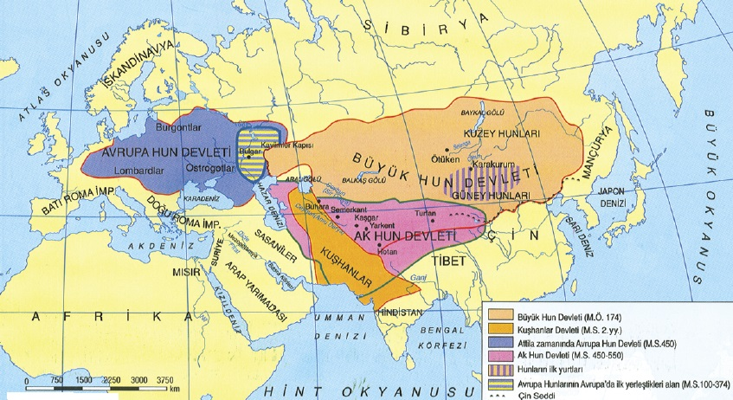

Slide 4
Bu dönemin önemli uygarlıklarından birisi olan Hunlar ( M.Ö. 220-M.S. 216) zamanında bilim ve teknik adına bazı gelişmelerin kaydedildiği görülmektedir.
Bunlar arasında ipek ve pamuk dokuma, ağaç oymacılığı, boyaların kullanımı, ayna yapımı, bazı madeni alaşımlar örnek olarak verilebilir.
Ayrıca ölü gömme adetleri onların mumyalamayı bildiklerini, bozulmaması için ölülerini tercihen yüksek yerlere gömdüklerini göstermektedir.
Türklerin kurdukları önemli devletlerden biri, Göktürk Devleti (552-745)’dir.
Göktürklerin, Türk töresiyle ilgili bilgileri ihtiva eden ve ilk Türk adının geçtiği yazılı belgeler olması hasebiyle büyük bir ehemmiyeti olan Orhon Abideleri, Göktürklerin kültürel mirasları hakkındaki çalışmaların temel kaynağıdır.
Orhon Abideleri ve yapılan kazılardan elde edilen bilgiye göre, yün ve ipekli dokumayı bildikleri, bunun teknik donanım ve bilgisine sahip oldukları, Çin ile olan etkileşimin kâğıt üretiminin yapılmasında etkili olduğu, demirin çok iyi bilindiği görülmektedir.
Göktürkler, Tötö nehrinden açtıkları bir kanalla bölgeyi sulamışlardır. Bu kanala Ak-Tura kanalı denir. Kanalın uzunluğu yaklaşık 10 km. kadardır. Bu kanala bağlı olarak bir su dağıtım şebekesi yapmışlardır.

Slide 5
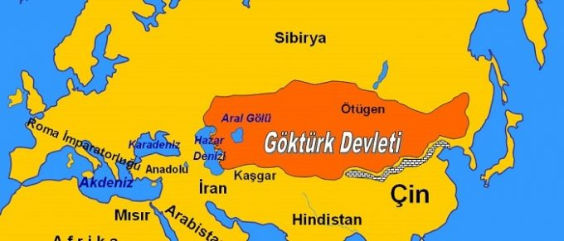
Bilinen ilk Türk yazılı anıtı bu dönemde kalma Orhun Yazıtlarıdır.
Göktürkler ,12 hayvanlı takvimi kullanmışlardır.
Daha sonra tarihe “12 Hayvanlı Türk Takvimi” adıyla geçmiş olan bu takvimde her yıla bir hayvanın adı verilmiştir.
Bunlar sıçan, sığır (ud), pars (bars), tavşan (tavışgan), ejder (lu), yılan, at (yond), koyun (koy), maymun (biçin), tavuk (taguk), köpek (it) ve domuzdur (tonguz).
İnsan sağlığına da önem vererek çeşitli bitkileri ilaç olarak kullanmışlardır.

Slide 6
Orta Asya’daki diğer bir Türk devleti olan Uygurlar ise (742-840) yeni bir alfabe geliştirmişler, yeni bir kentleşme kavramı oluşturmuşlar ve bu doğrultuda taş binalar yapıp, kentleri kalın duvarlarla korumaya almışlardır.
Benzer şekilde su kanalları, su kemerleri ve büyük mabetler yapmışlardır.
Ziraatla uğraşan Uygurlar, çeşitli aletlerin yapımında demirin yanı sıra başka madenleri de kullanmışlar, altın ve bazı kıymetli taşlardan süs eşyaları yapmışlardır.
Ayrıca nişadır (amonyak tuzu) elde ederek pazarladıkları da bilinmektedir.
Yetiştirilen pamuk, dokumacılık ve kâğıt yapımında kullanılmıştır.
Uygur metinlerinde sağlıkla ve hastalıklarla ilgili bilgilere rastlanır.
Uygurlardan günümüze kadar geldiği bilinen yegâne tıp eseri, I. Tufan Seferi’nde Dakyanus’ta bulunan TID 120 numara ile sınıflandırılan Uygur harfleriyle yazılmış kitaptır.
Bu eserde birçok hastalığın tarifi yapılırken teşhis edilen hastalıklara uygulanacak tedavi yöntemleri hakkında bilgiler bulunmaktadır.
Doğada, her şeyin belli bir yararının olduğuna inanan Uygurlar, tedavi için kullanacakları bitkilerin ne zaman, nasıl toplandığı ve hangi muamelelerden geçirildikten sonra kullanılabileceğine dikkat etmişlerdir.

Slide 7
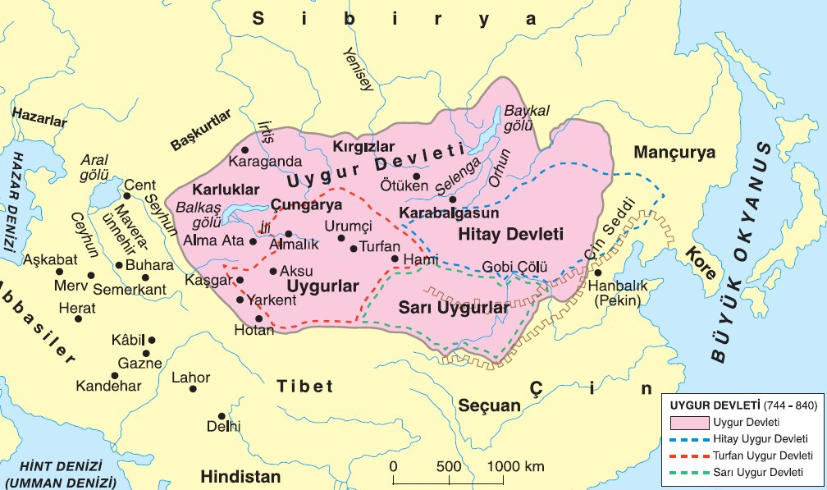

Slide 8
İlaç yapımında antibiyotik etkisi tescilli olan sarımsak ve soğan en çok kullanılan bitkileri teşkil etmektedirler.
Hatalıkları tedavi edilebilen ve edilemeyen olarak tasnif eden Uygurlara göre, kronik vakaların tedavisi zor ya da mümkün değildir.
Yüz felci için haricen uygulanan bazı ilaçlarla iyileşebileceği kaydedilmektedir.
Aynı şekilde günümüzde tedavi edilemez diye kabul ettiğimiz kuduz hastalığının da tedavi edilebileceği iddia edilmiştir.
Bu hastalığın tedavisinde kullanılanlar arasında keklik beyni ve kurdun kemik ve dili de vardır.
Çeşitli bulaşıcı hastalık (kızamık ve çiçek vb.), kırık çıkıklar ve bazı iç hastalıklar ve tedavileri konusunda açıklamalar vermişlerdir.
Bu dönemde Türklerde matematikle ilgili çalışmaların yapıldığı, onların satışla ilgili meselelerde tuttukları kayıtlardan anlaşılmaktadır.
Desimal (on tabanlı sistem) kullanan Türkler, çeşitli aritmetik işlemleri yapmalarını sağlayan, çubuk rakamları kullanmışlardır. Tam sayılar ve kesirli sayıların kullanımı, ticari ve iktisadi faaliyetlerin canlılığının ifadesidir.

Slide 9
İslâm Sonrası Dönem
M S. 8. yüzyıldan itibaren Müslümanlar dünyanın entelektüel liderleri
olmaya başladılar.
Olağanüstü bir hızla bilimsel yapıtları Yunancadan Arapçaya çevirdiler.
Bu çeviri etkinliği M.S. 9. yüzyılda en yüksek noktasına ulaştı ve Müslüman bilim adamları bu kaynağı ciddi bir biçimde özümsemeye ve kritik etmeye başladılar ve bilime birçok kez orijinal katkılar yaptılar.
Müslümanların bu büyük atılımında Türk kökenli bilim adamlarının da
ciddi katkıları olmuştur.
Bunların arasında matematikte Hârezmi ve Abdülhamid İbn Türk’ü, kimyada Cabir b. Hayyan’ı, astronomide Fergânî ve Birûnî’yi, fizikte Fârâbî ve İbn Sinâ’yı sayabiliriz.

Slide 10
Karahanlılar
Yaklaşık olarak 9. ve 10. yüzyıldan itibaren İslâmiyet’i benimsemeye başlayan Türkler, İslâm Dünyası’nda gerek açmış oldukları bilim ve öğretim kurumları ve gerekse yetiştirmiş oldukları bilim adamları aracılığıyla bilimin gelişimine çok önemli hizmetlerde bulundular.
Türklerin büyük bir bölümü Abbâsî halifelerinin ve eyaletlerdeki Arap ve Acem valilerin hizmetinde asker veya muhafız olarak görev yapmaktaydılar.
10. yüzyılın başlarından itibaren Sâmânî Devleti'nde Türk vali ve kumandanlar güçlenerek denetimi ve yönetimi ele geçirdi ve 1005 yılında Sâmânîlerin toprakları Türkler tarafından ikiye bölündü.
Ceyhun Irmağı'nın batısındaki bölgelerde Gazneliler ve doğusundaki bölgelerde ise Karahanlılar hâkimiyeti ele geçirdi.
Karahanlılar (840-1212) Karluk, Yağma ve Çığıl Türkleri tarafından kurulmuştur.
Uygurların yıkılması ile 840 tarihinde bağımsızlıklarını ilan etmişler ve kuzeyde Balkaş Gölünden, güneyde Tarım Havzası ve Maveraünnehir arasında uzanan topraklara egemen olmuşlardır.

Slide 11
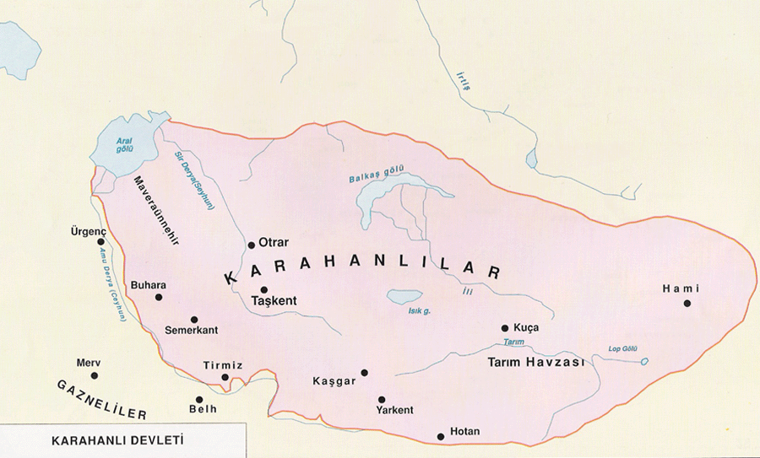

Slide 12
Saltuk Buğra Han’ın 940’a doğru İslâm dinini benimsemesiyle birlikte, yeni bir medeniyetle karşılaşan Karahanlılar, yalnızca İslâmiyet’i tanıtan dinî yapıtlarla yetinmediler.
İslâm uygarlığının oluşturmuş olduğu birikimi öğrendikten sonra, bilimin çeşitli alanlarında yapıtlar vermeye başladılar.
Kaşgarlı Mahmud’un Divânu Lügât el-Türk’ü, Yusuf Has Hâcibin Kutadgu Biligi, Edib Ahmed Yüknekî’nin Atebetü el-Hakâyık ve İmam Ebülfutuh Abdülgafir’in Tarihi Kâşgâr’ı bu dönemde Türkçe olarak yazılmıştır.
Karahanlılar döneminde yetişen en önemli bilgin Kaşgarlı Mahmud’dur.
Ünlü yapıtı Divânu Lugât el-Türk’ü (Türk Dili Sözlüğü) 1074’te tamamlamış ve bir sene sonra Abbasî halifesi Muhammed el-Muktedî bi-Emrillâh’a takdim etmiştir.
Divânu Lügât el-Türk, Araplara Türkçe öğretmek ve Türkçenin Arapça kadar zengin bir dil olduğunu kanıtlamak amacıyla yazılmıştır.
Ancak Türklerin yaşadıkları bölgelere, Türk tarihine, edebiyatına, müziğine, gelenek ve göreneklerine ilişkin önemli bilgiler de içermektedir.
Bu eserde yer alan harita Türk coğrafya tarihi açısından çok değerli bir belgedir.
Dairevî bir Dünya haritası olup, renklidir.
Bu haritası, Türkler tarafından çizilen ilk Dünya haritasıdır.

Slide 13
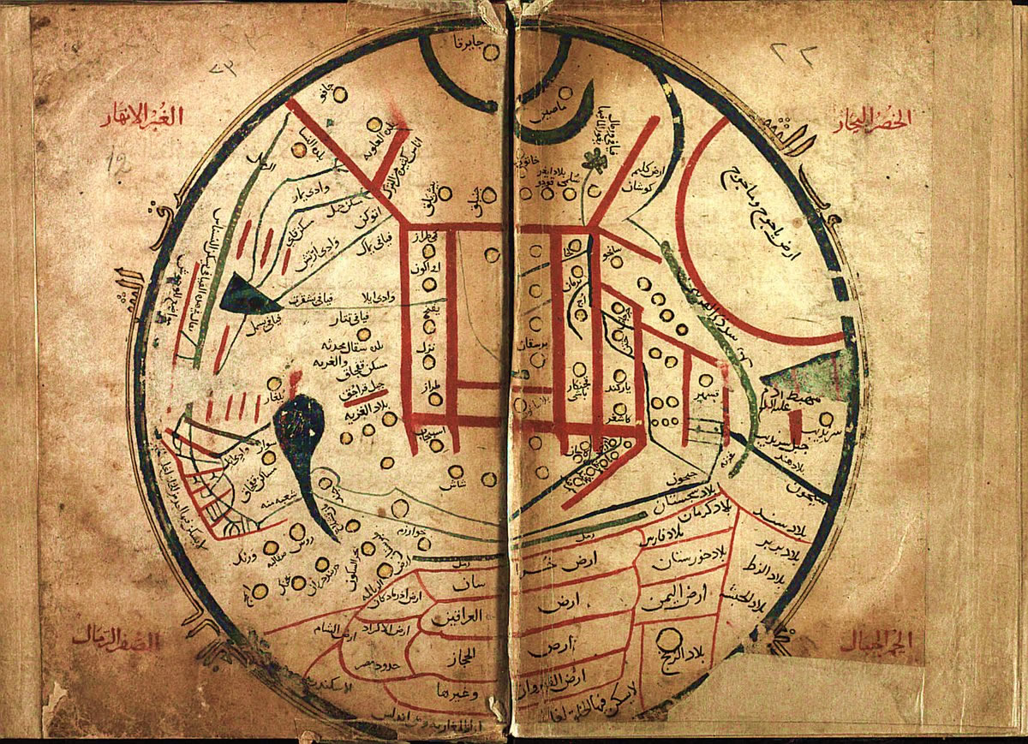

Slide 14
Gazneliler
963-1183 yılları arasında Horasan, Afganistan ve Kuzey Hindistan'da hüküm süren Gazneliler, Sâmânîlerin Horasan Orduları Kumandanı Alp Tegin ve onun en çok güvendiği kişilerden biri olan Sebük Tegin tarafından kuruldu.
Sebük Tegin’in oğlu Mahmud’un hükümdarlığı döneminde en parlak günlerini yaşadı.
Gazneli Mahmud, yapmış olduğu fetihler sonucunda Türk, Arap, Acem ve Yunan uygarlıklarının bir kez daha Hint uygarlığı ile karşılaşmasını ve kaynaşmasını sağlamıştır.
Böylece Eski Dünya’nın önde gelen uygarlıkları arasındaki bağları sağlamlaştıran çeşitli uluslara mensup Müslüman sanatçı ve bilginleri devletinin başkenti olan Gazne şehrinde bir araya getirmiştir.
Son hükümdarları Mesud, 1040’da Selçuklularla yapılan Dandanakan savaşında yenilgiye uğradıktan sonra imparatorlukta taht kavgaları çıkmaya başladı ve 1183’de devlet tamamen ortadan kalktı.

Slide 15
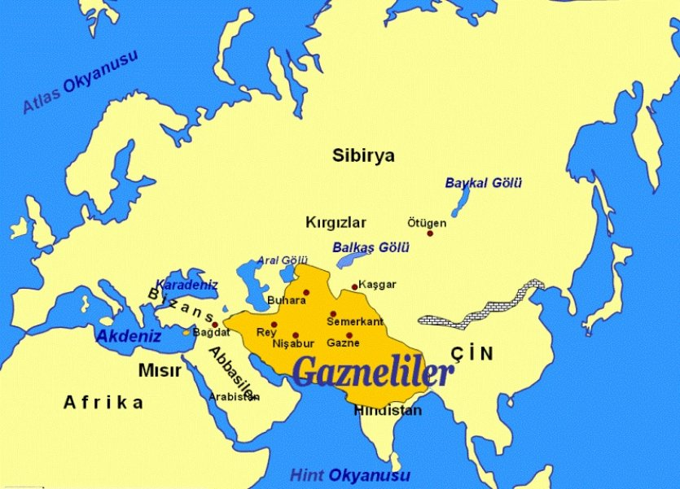

Slide 16
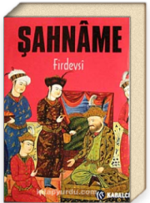
Bir yanda büyük Acem şairi Firdevsî'nin Şâhnâme’si (1010) diğer yanda Ortaçağ'ın en büyük bilginlerinden olan Birûnî’nin matematik ve astronomi bilimlerine ilişkin yapıtları, Türk yönetiminin burada sağlamış olduğu olanaklar sonucunda ortaya çıkmıştır.
Gazne sarayına bağlanan bilginler arasında, Birûnî'nin dışında, Ebû Nasr ibn Irâk, Abdüssamed ibn Abdüssamed el-Hakîm ve Ebü'l-Hayr İbn el- Hammâr da vardı ve bunların her biri alanlarında isim sahibi olmuş kimselerdi.

Slide 17
Selçuklular Dönemi
Selçuklular, 1038-1194 tarihleri arasında hüküm sürmüş ve en güçlü oldukları dönemde Harezm, Horasan, İran, Irak ve Suriye’ye egemen olmuşlardır.
Selçuklu Türkleri, hakim oldukları topraklarda yalnızca imar etkinliklerinde bulunmakla kalmadılar, eğitim-öğretim ve bilimsel araştırma konularında da ciddi çalışmalar yaptılar.
İslâm bilim ve kültürünün Anadolu’da yayılmasını sağlayan Türkler, bu topraklar üzerinde kozmoloji, matematik, astronomi ve tıp konularında çalışmalar sergilemişlerdir.
Selçuklular yüksek eğitim ve öğretim kurumları olan medreseleri ilk defa kurmuşlardır.
Bu önemli işi başaran Selçuklu sultanı Alp Arslân’ın baş veziri Nizamü’l-Mülk olmuştur.
Onun adına atfen ilk Nizâmiye medresesi 1063 yılında Nîşâbûr’da kurulmuştur.
Bundan sonra, medreseler hızla çoğalmış ve Bağdat başta olmak üzere, Basra, Herat, Merv, Belh ve Musul gibi İslâm kentlerinde medreseler yapılmıştır.
Ayrıca Anadolu’da Danişmentler tarafından Tokat ve Niksar’da ve Artuklular tarafından Diyarbakır’da ve daha sonra Konya, Sivas, Kayseri gibi çeşitli şehirlerde medreseler kurulmuştur.

Slide 18
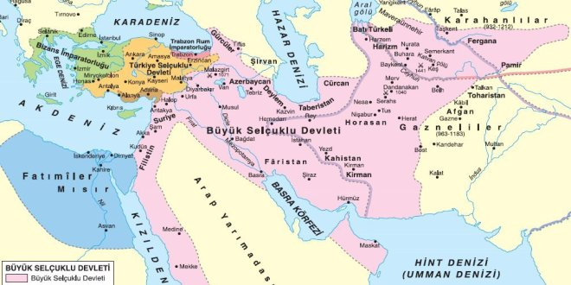

Slide 19
Selçuklular, astronomiye büyük önem vermişlerdir.
Bu doğrultuda bilimi desteklemek amacıyla gözlemevleri kurmuşlardır.
Bunlardan ilki Ömer Hayyâm tarafından 1075 yılında İsfahan'da kurulan İsfahan gözlemevidir.
Büyük Selçuklu Devleti, 1194’te yıkıldıktan sonra topraklarının büyük kısmında Harzemşahlar kurulmuş, fakat bu devlet de 1231’de Moğol egemenliğine girmiştir.
Bu topraklarda ikinci önemli gözlemevi, bu dönemde Nasirüddîn-i Tûsî tarafından 1259’da Urmiye Gölü yakınında Merâgâ’da kurulan Merâga Gözlemevi’dir.
Timur Devleti (1370-1507) zamanında kurulmuş olan bir başka gözlemevi de Uluğ Bey’in hükümdarlığı sırasında, kendisinin Semerkand’da kurduğu Semerkand Gözlemevidir.
Semerkand’da kurulan bu medrese ve gözlemevinde, Gıyaseddin Cemşid, Kadızâde-i Rûmî ve Ali Kuşçu gibi devrin önemli bilim adamları çeşitli çalışmalar yapmışlardır.

Slide 20
Gözlemevinde yapılmış olan gözlemler ve çalışmalar Uluğ Bey Zici adlı eserde toplanmıştır.
Bu zic, XVII. yüzyıla kadar yazılmış olan astronomi kataloglarının en mükemmelidir ve bu yüzyıla kadar konumsal astronominin temel kitabı olarak kullanılmıştır.
Anadolu Selçukluları, daha öncesinde İslam dünyasında kabul edilmiş olan jeosantrik yani yer merkezli kâinat sistemini olduğu gibi kabul etmişlerdir.
Bu sistemin savunduğu bilgi ise kâinatın merkezinin dünya olduğu, güneş de dâhil diğer gök cisimlerinin onun etrafında döndüğüdür.
Çağmînî bu dönemin önemli astronomlarındandır.
Hârizm bölgesinde bulunan Çağmîn'de doğmuş ve astronomi alanındaki başarılı çalışmaları nedeniyle kendisine “Astronomların Babası” lâkabı verilmiştir.
Çağmînî’nin en önemli yapıtı, el-Mulahhas fi’l-Hey’e (Astronomi Seçkisi)’dir.
Kadızâde-i Rûmî ve Curcânî gibi önde gelen bilginler ve düşünürler tarafından yorumlanmış olan bu yapıt, dönemin astronomi birikimini ana çizgileriyle tanıttığı için çok beğenilmiş ve medreselerde ders kitabı olarak okutulmuştur.

Slide 21
Selçuklular sağlığa büyük önem vermişler ve halen ayakta olan birçok hastane kurmuşlardır.
Bunlar arasında Anadolu’da, Diyarbakır, Mardin, Sivas, Konya, Tokat ve Kayseri’deki hastaneler sayılabilir.
Bunlardan Kayseri’deki Gevher Nesibe Hatun Medresesinin aynı zamanda tıp medresesi olarak hizmet verdiğini biliyoruz.
Cevzi (1200’ler) bu dönemde yetişmiş önemli hekimlerdendir.
En önemli eseri Kitab el-Lukat el-Menafi fi’t-Tıbb genel bir tıp eseridir ve hastalıklar ve bunların tedavisi konusunda kısa bilgiler verir; yiyecekler ve içecekler üzerinde durur.
Bu dönemde (XII. yüzyıl) yaşayan bir başka hekim ise Ebu Bekr Ezrak’tır.
Kitabel-Teshil fi’t-Tıbb ve’l-Hikmet adlı bir eser kaleme almıştır.
Eserin başında deyim yerinde ise, daha çok bir varlık felsefesi konusunda açıklamalar vardır (varlığın mahiyeti, nedeni, vb.).
Daha sonra, besin maddeleri ve hastalıklarla ilgili açıklamalar yer alır.
O, tedavilerde kullanılan yararlı ve zararlı maddeleri tasnif ederek farmakolojik, yani eczacılıkla ilgili ilk çalışmayı bir tıp kitabının bölümü halinde ortaya koymuştur.

Slide 22
Selçuklular simya ile de ilgilenmişlerdir.
Simya ile ilgilenen düşünürlerden en önemli kişi Cevberi’dir (XIII. yüzyıl).
Kitab el-Muhtar fi Keşfi el-Esrar adlı eserinde, simyanın bir tarihçesini de veren yazar, ilk maddenin yaratılışı, evrenin oluşumu ve doğa tarihi konusunda açıklamalar yapar.
Simyayı ilahi bir sanat olarak nitelendiren Cevberi alşimistlerin (değersiz madenleri altına çevirme çabası) hilelerinden söz edip şikâyet eder.
Maden nedir sorusuna cevap vermeye çalışır.
Burada maden dendiğinde aynı zamanda taşlar da (daha çok kıymetli ve yarı kıymetli taşlar) kastedilmektedir.

Slide 23
Osmanlılar Dönemi (Kuruluşundan Fatih Dönemi’ne Kadar Bilim
14. yüzyılda tarih sahnesine çıkan Osmanlılar, egemen olduğu topraklar üzerinde kendisinden önce var olmuş kültürlerin kalıntılarını da ister istemez devralmıştır.
Bundan dolayı Osmanlı biliminin başladığı kesin bir tarihi belirlemek güçtür.
Ancak ilk bilimsel kurumun açılış tarihini esas almak doğru ve pratik bir yol olarak gözükmektedir.
Bu yaklaşım esas alındığında, Osmanlı dünyasında ilk medrese olan İznik medresesinin açıldığı 1330 tarihinden itibaren bilimsel bir etkinliğin başladığını söylemek yanlış olmaz.
Davud-ı Kayseri, bu medresenin ilk müderrisi bu günkü anlamda profesörüdür.
Daha sonra yine Orhan Bey zamanında Bursa’da Lala Şahin Paşa tarafından ikinci bir medresenin daha açıldığını görmekteyiz.
Bu medreselerde fıkıh, kelam gibi nakli ve matematik, astronomi, tıp gibi aklî bilimler okutulmaktaydı.

Slide 24
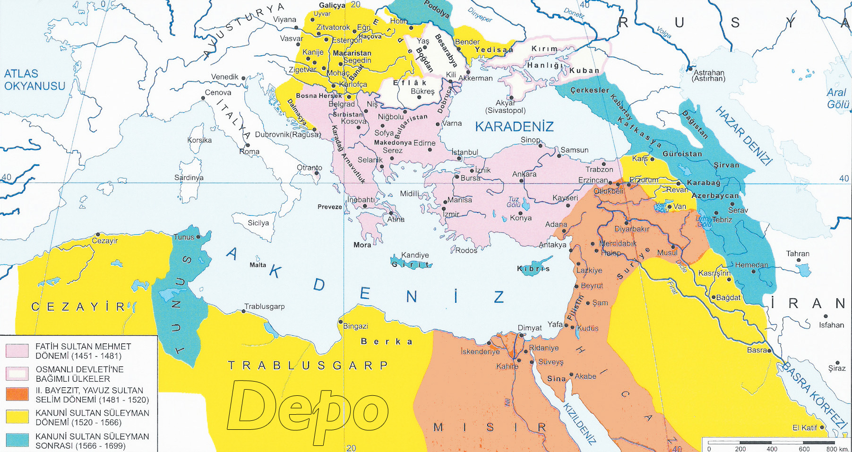

Slide 25
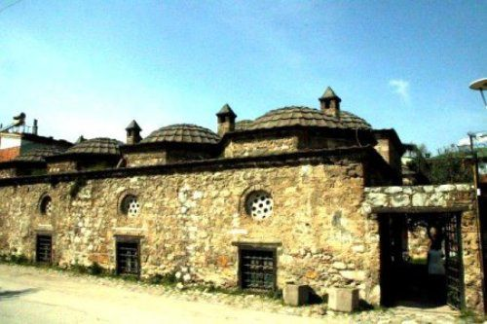

Slide 26
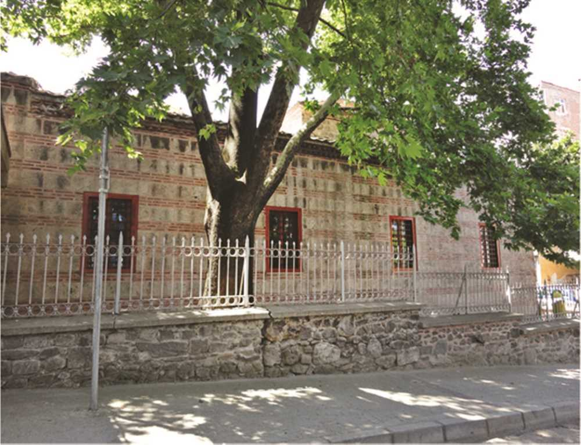

Slide 27
I. Murad (1360- 1382), Yıldırım Bayezid (1382-1402), I. Mehmed (Çelebi Mehmed: 1402-1421) ve II. Murad (1421-1451) devirlerinde yeni medreseler tesis edilmiş ve adlî alanlarda yeni kurumlar oluşturulmuştur.
1362’de Kadıaskerlik kurulmuştur. Artık ilmi hayat kurumsallaşmaya ve ilmiye geleneği teşekkül etmeye başlamıştır.
II. Murad devrinde 1425’te şeyhülislamlık teşkil edilmiş, Edirne, Bursa ve diğer şehirlerde büyük medreseler kurulmuştur.
Fatih Sultan Mehmed Han’ın İstanbul’da Sahn-ı Semân medreselerini inşa ettirene kadar Osmanlı Devleti’nin en gösterişli medreseleri, II. Murad tarafından yaptırılan Edirne Medreseleri olmuştur.
Bu dönemde Molla Fenarî ailesine ilmî teşvik ve ulemayı taltif için tanınan bir takım ayrıcalıklar tanınmıştır.
Fatih Sultan Mehmed devri ise ilmiye sınıfı açısından bir dönüm noktasıdır. Fatih’in yaptırdığı Sahn-ı Semân medreseleri, Osmanlı Devleti’nin en yüksek dereceli medreseleri idi.
Fatih döneminde müspet ilimlere olan alakanın artmış olmasının yanı sıra felsefi ve ilmî yaklaşım da ön plana çıkmıştır. Birçok Latince eser Türkçeye çevrildiği gibi, özellikle tıp, matematik ve astronomi alanlarında eserler yazılmıştır.

Slide 28
Daha sonra Kanunî tarafından inşa ettirilen Süleymaniye Medreseleri de aynı dereceye sahip olmuştur. Zamanla medrese tesis etmek Osmanlı imparatorluğunda gelenek haline geldi.
Erken dönem Osmanlı medreselerinde verilen dersler arasında gramer, mantık, ferâiz (farzdan), kelâm, belagat, fıkıh, hadîs ve tefsir gibi dersler yer almakta idi.
Sahn-ı semân medreseleri de tefsir, hadîs, fıkıh, kelâm ve edebiyat ağırlıklı olmakla beraber ilk devirlere nazaran ihtisaslaşma biraz daha artmıştı. Bir talebe Sahn-ı Seman medreselerine girmeden önce orta öğretimde hendese, heyet (kozmoğrafya) ve hesap derslerini alıyordu.
Süleymaniye medreselerinin açılmasıyla birlikte bu derslere tıp, tabiat ve riyaziye (matematik) dersleri de eklenerek verilmeye başlanmıştır. Süleymaniye Medreselerinin açılmasıyla birlikte verilen tıp dersleri daha önce dârü’ş-şifa denilen hastanelerde okutulmaya başlandı.

Slide 29
Osmanlıların bu ilk dönemlerinde etkinliklerini daha çok ülke dışında sürdürmesi dolayısıyla Kadizade-i Rumî bir tarafa bırakılacak olursa matematik ve astronomi çalışmaları yapan kimse yoktur.
16. yüzyılda ise, Mustafa b. Ali el-Muvakkit (öl. 1571), astronomi sahasında yetişmiş büyük Osmanlı âlimlerinden biridir.
Türkçe kaleme aldığı ilk eseri Ferah Feza, Kanuni’nin sadrazamı Maktul/Makbul İbrahim Paşa’ya ithaf edilmiş olup kendi icadı olan “rub’-ı afaki” adlı aletin kullanılışından bahsetmektedir.
27 Aralık 1531’de tamamladığı Hall-i Da’ire-i Muaddilü’l-Nehar adlı eserini de Ayas Paşa’ya ithaf etmiş olup İstanbul enlemine göre ekinoks dairesinin hesaplanmasını konu edinmektedir.
Osmanlı Devleti’nin yetiştirdiği en önemli astronom ve matematikçi ise Takıyeddin’dir.
Takıyeddin, hepsi Arapça olan matematik sahasında 5, astronomi sahasında 20, fizik-mekanik sahasında 3, tıp ve zooloji sahasında 1’er eser telif etmiş, ayrıca ölçü ve tartılar ile ilgili bir risale kaleme almıştır.
Onun asıl amacı, Uluğ Bey Zici’ndeki bazı eksik kısımları tamamlamak ve yeni bir zic hazırlamaktır. İstanbul Rasathanesi’nin tesisi, bu amacına ulaşmasına imkân tanımıştır.

Slide 30
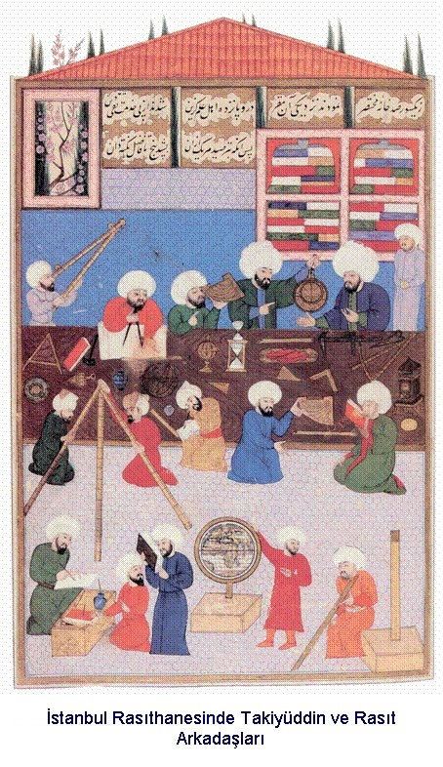
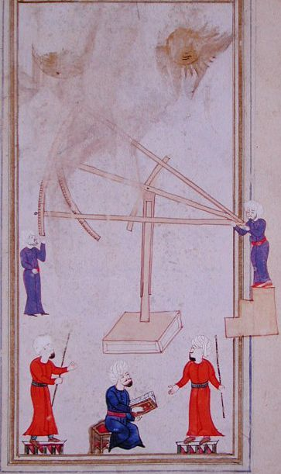

Slide 31
Osmanlı İmparatorluğundaki ilk tıp eserleri arasında Murad b. İshak’ın Edviye-i Müfrede (Eşsiz Devalar-1387) adlı eseri akla gelir.
Onun eseri sadece ilk tıp eseri olarak nitelendirilmesinden kaynaklanmaz, aynı zamanda eser Türkçe yazılması, dolayısıyla Türkçe tıp terminolojisi içermesi açısından da önem taşır.
Cemaleddin Aksarayi, 14. yüzyılda yetişmiş önemli düşünürlerdendir.
Daha çok İslâmî bilimlerle ilgilenmemiş olup, eserlerini Arapça olarak kaleme almıştır.
Tıpla ilgili olarak, 13. yüzyılın meşhur hekimlerinden Ibn Nefis’in Mucez (Özet) adlı eserine Hail el-Mucez (Mucez’in Çözümü) adlı bir şerh yazmıştır.
Bu şerhinde, Cemaleddin Aksarayi, İbn Nefis’in açıklamalarının yanı sıra konuya ilişkin kendi fikirlerini de vermiştir.

Slide 32
16. yüz yılın başından itibaren Osmanlı coğrafyacılarının büyük eserler verdikleri görülmektedir.
Bu kapsamda Osmanlı haritacılığının en önemli temsilcisi Piri Reis ve onun çalışmaları zikredilmelidir.
Onun Kristof Kolomb’un Amerika haritasıyla Avrupa ve İslam haritalarından istifade ederek ve aynı zamanda kendi tecrübelerine dayanarak 1513’te çizdiği haritanın bugün elimizde bulunan kısmı büyük ölçekli bir dünya haritasının parçasıdır.
Piri Reis, 1501’deki İspanya ile savaştan ele geçirdikleri bir esirin anlattıklarını, çizdiği haritasındaki açıklamalarına eklemiştir. Buna göre:
896 yılında Araplar tarafından bulunmuş bazı yerleri (Antilya Kıyıları) gösteren bir harita, Kolomb’un eline geçmiştir.
Kolomb, önce Portekiz’e başvurup bu haritadaki yerleri bulmak için gemi talep etmiştir.
Buradaki talebi geri çevrilince İspanya’ya başvurmuş ve böylelikle keşiflerine başlamıştır.
Septe Boğazı’na ulaştıklarında yerli halk, kendilerine ok atınca adanın diğer tarafında geçmişlerdir.

Slide 33
Fakat burada da insanların, insan eti yediklerini görürler.
Bunun ardından bir başka adaya giderek 17 gün orada kalırlar.
Yöre halkı, gemiden herhangi bir zarar gelmediğini görünce kendilerine balık götürür.
Kolomb ve ekibi de, yerlilere sırça boncuk verir.
Daha sonra bir kadının kolunda altın, birinin elinde de inci görürler.
Burada bunların çok olduğunu öğrenince, bize altın ve inci getirin size sırça boncuk verelim derler.
Bunların hepsini toplayıp İspanya kraliçesine sunarlar.
Bu şekilde daha sonra gelişecek olan işgallerin de kapısını aralarlar.
Piri Reis, ikinci haritasını 1528’de Kanuni Sultan Süleyman’a takdim etmiştir.
Piri Reis’in Kitab-ı Bahriye adında 1525’te Kanuni Sultan Süleyman’a sunduğu bir de coğrafya kitabı bulunmaktadır.”

Slide 34
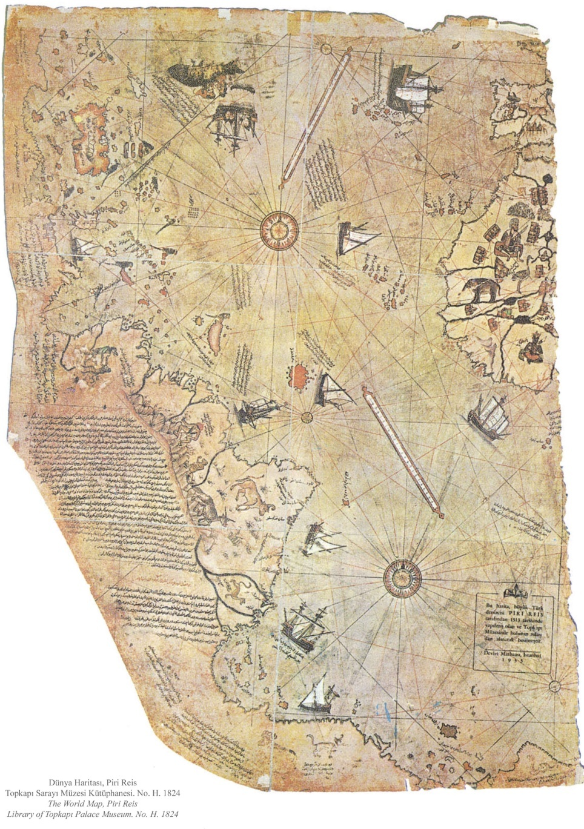

Slide 35
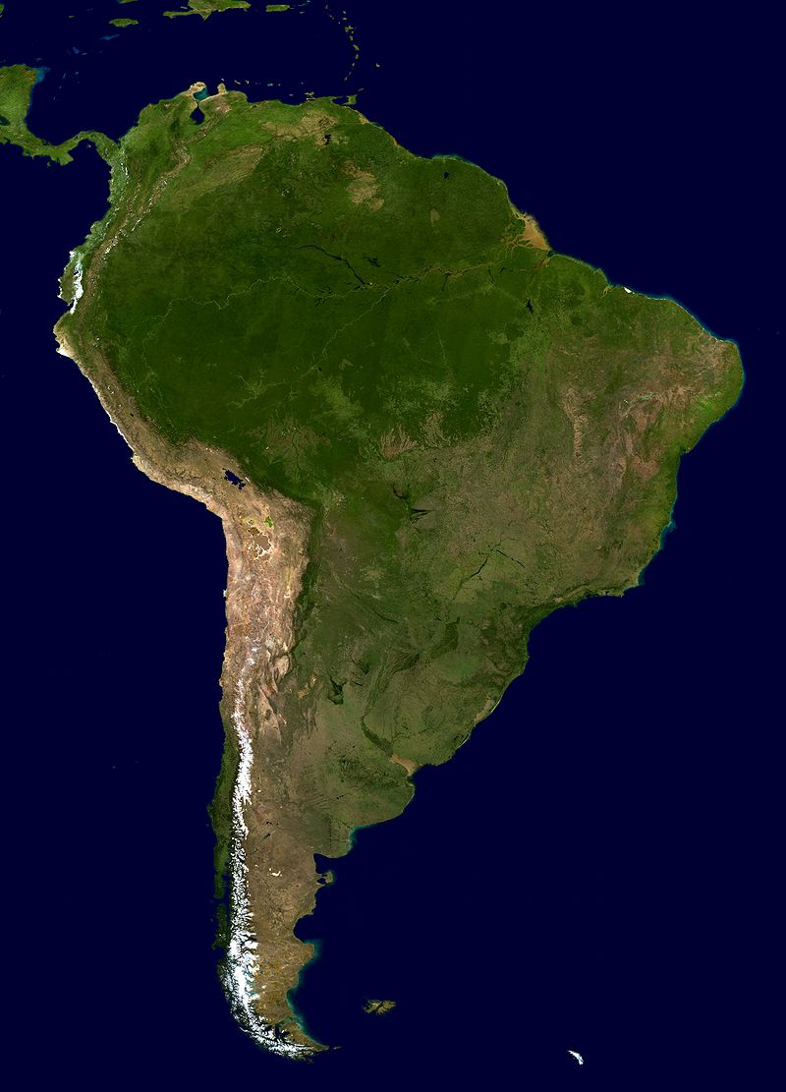

Slide 36
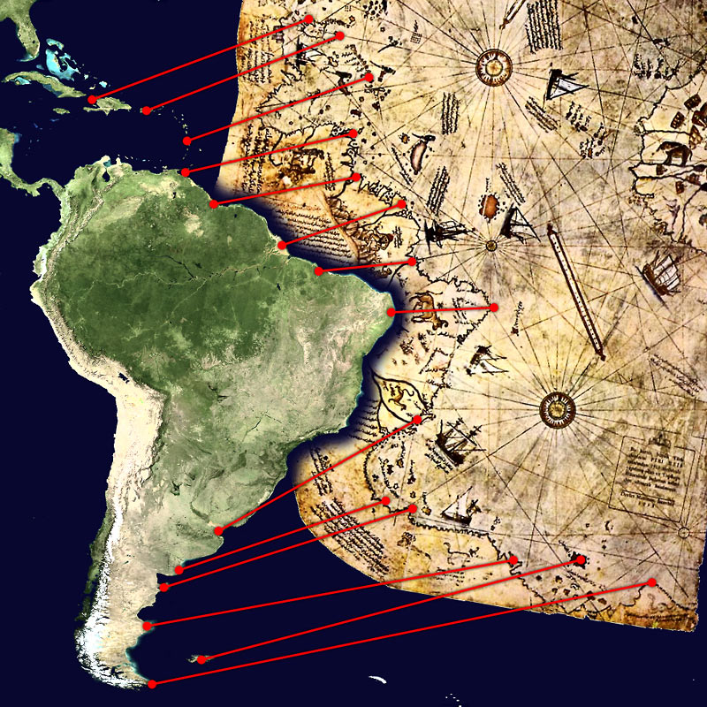

Slide 37
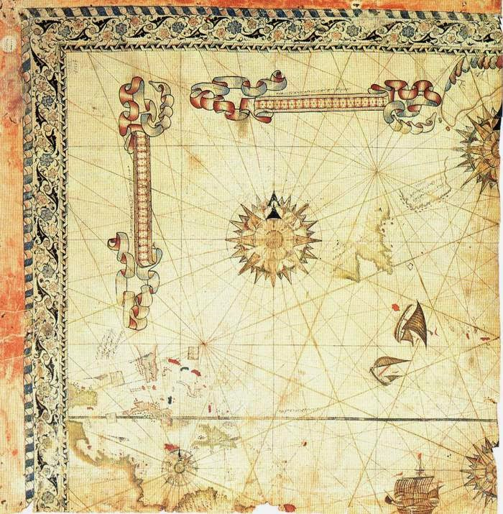

Slide 38
Osmanlı Devleti’nin ilk devirlerinden itibaren sürekli bir ilerleme ve kurumsallaşma yolunda olan ilmiye teşkilatı, XVI. yüzyılın sonundan itibaren bozulmaya başlamıştı.
Bozulmada rol oynayan önemli bir etken, II. Murad döneminde Molla Fenarî ailesine ilmî teşvik ve ulemayı taltif için tanınan bir takım ayrıcalıkların daha sonraki devirlerde bütün ulema çocuklarına da tanınması olmuştur. Zaten ilmiye sınıfının sahip oldukları en büyük ayrıcalık Osmanlı toplumu içinde sahip oldukları itibardı. İlmiye mesleğinin babadan oğullara ve torunlara geçmesinin bir gelenek halini alması neticesinde birçok köklü ailenin oluşmasına neden olmuştu. Bu, ilmiye mesleğine adım atacak olan kişinin çocukluğundan itibaren ilim ortamında gelişmesine, dönemin koşulları itibariyle zor ulaşılan kitap ve kütüphane gibi birtakım mesleki bilgi kaynaklarına ulaşabilmesine fayda sağlamaktaydı. Fakat meslekte liyakat olgusunu ortadan kaldırmıştı.
Ayrıca medreselerin sadece belli merkezlerde bulunması, nüfus artışı ve mülazemet (staj) uygulamasının ve aklî ilimlerin terk edilmesi de bozulmada etkili olmuştur.
Osmanlı’nın güç kaybettiği dönemde ilerleme gösteren Avrupa, 18. yüzyıldan itibaren kademeli bir şekilde takip edilmeye başlanmıştır.

